Slide 1
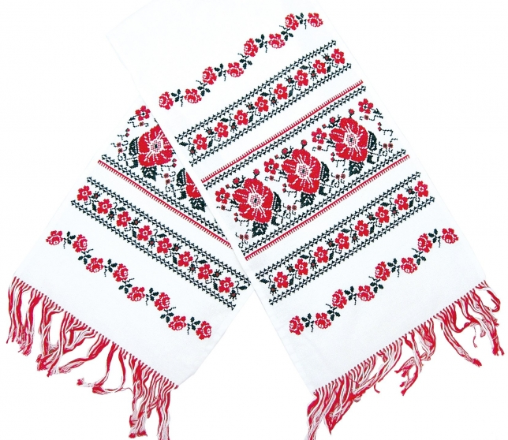
Літературне читання
2 клас. Розділ 6
Світ дитинства у творах українських письменників
Урок 60
Тамара Коломієць «Біле поле полотняне»

Slide 2
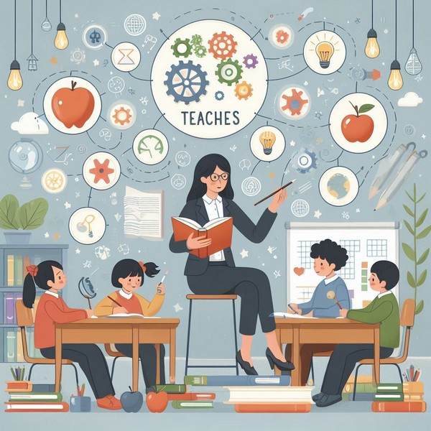
Очікування від уроку
Налаштування на урок
Дзвоник всім нам дав наказ —
До роботи швидше, клас.
Попрацюєм всі старанно,
Щоб пройшов урок немарно
Буде цікаво!
Буде легко!
Відчую успіх!
Буде важко!

Slide 3
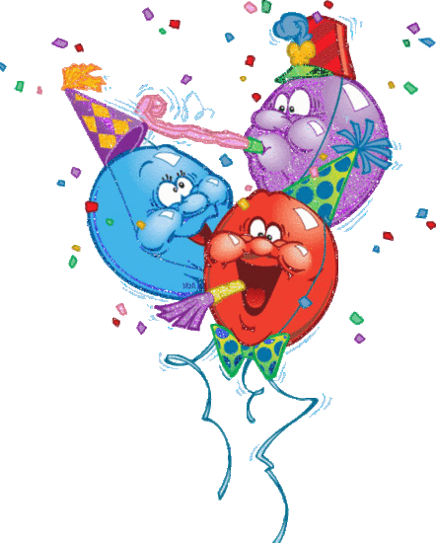
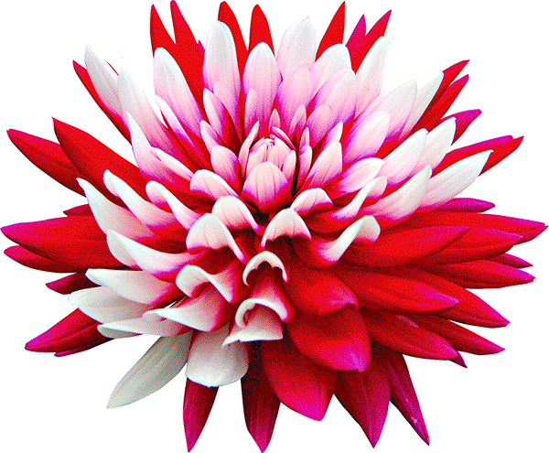
Вправи на постановку дихання
«Понюхай квітку»
Уяви, що перед тобою запашна квітка. Видихни і зроби глибокий вдих – неначе ти нюхаєш запашну квітку на лузі.
«Сніговик»
Ліпимо сніговика, а потім гріємо руки, дихаючи на них.
«Святкові кульки»
Надуємо кульки. Для цього робимо глибокий вдих носом і плавно видихаємо повітря ротом, надуваючи щоки.

Slide 4
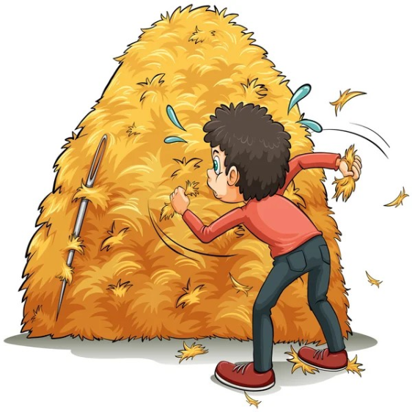
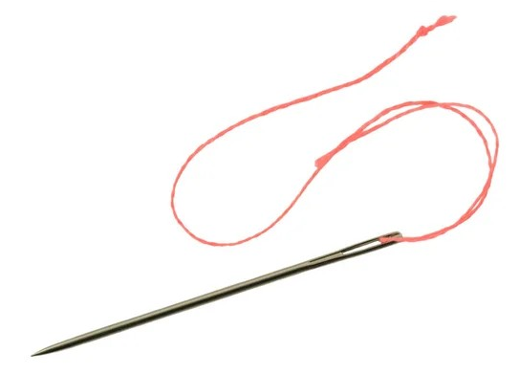
Карусель завдань
1. Відгадай загадку
2. Роз’єднай слова і прочитай прислів’я
Я блискуча, гостренька,
Маю вічко маленьке.
За собою несу
Довгу-довгу косу.
Грицько Бойко
Кудиголка, тудийнитка.
Куди голка, туди й нитка.
3. На яку тему це прислів’я? Про…
а) навчання б) працю в) дружбу
4. Коли так говорять?
Голка
Шукати голку в сіні.
Шукати те, що неможливо знайти.

Slide 5
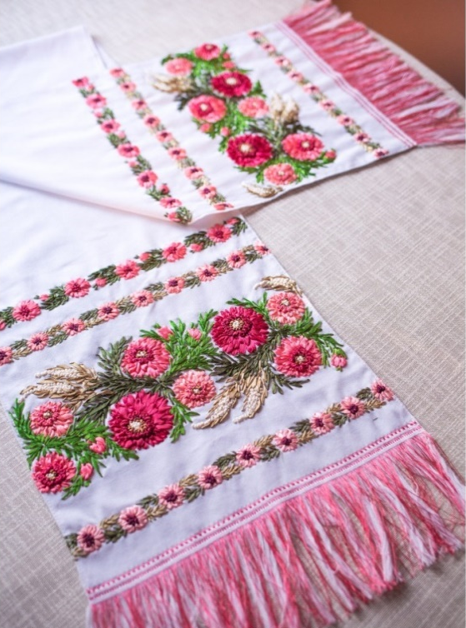
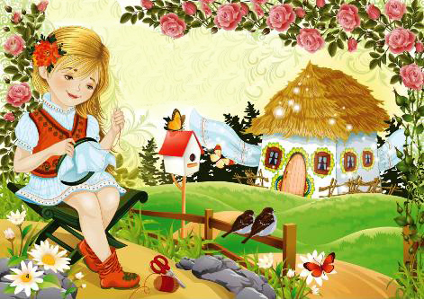
Читацька розминка
Прочитай вірш
Ой рушник, рушничок, Кольорова доріжка. Ой рушник, рушничок, Вже стомилися ніжки. Ой рушник, рушничок, Полем стелиться нитка Ой рушник, рушничок, Я маленька, як квітка
До кого звертається автор вірша
Про яке поле розповідається у вірші?

Slide 6
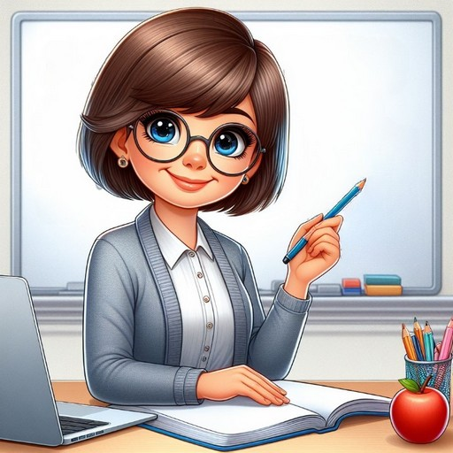
Повідомлення теми уроку
Сьогодні на уроці читання ми дізнаємося більше про рушник – оберіг українського народу.
Читатимемо вірш
Тамари Коломієць
«Біле поле полотняне…».

Slide 7
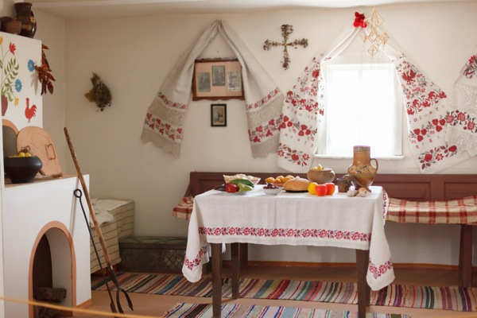
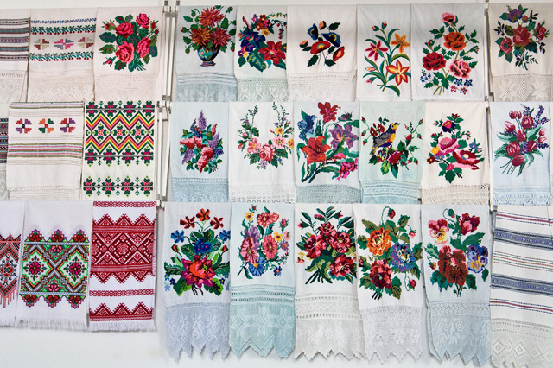
Український рушник …
Від сивої давнини і до наших днів, у радості і горі, рушник – це невід'ємна складова нашого побуту. У народі говорили: «Хата без рушників – як родина без дітей». На рушниках вишивали долю нашого народу.
На ньому можна було побачити і радість, і скруту, і журбу.

Slide 8
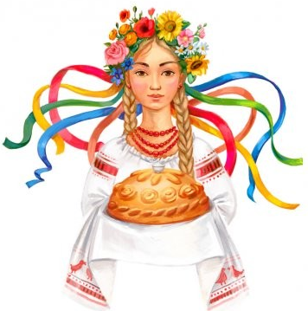
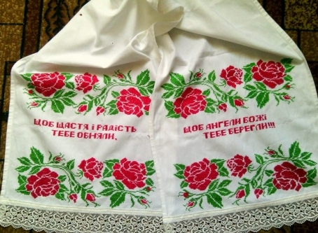
Український рушник …
Хлібом і сіллю на вишитому рушнику зустрічають дорогих гостей. На рушнику народжену дитину несуть на хрещення, на ньому проводжають людину в останню путь. Рушники стелять молодятам на весіллі. З рушником матері виряджали синів у далеку дорогу.

Slide 9
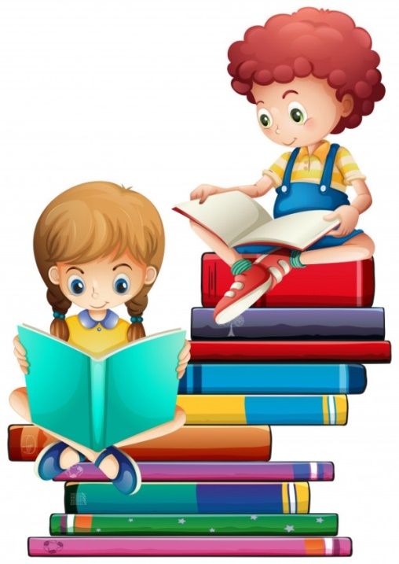
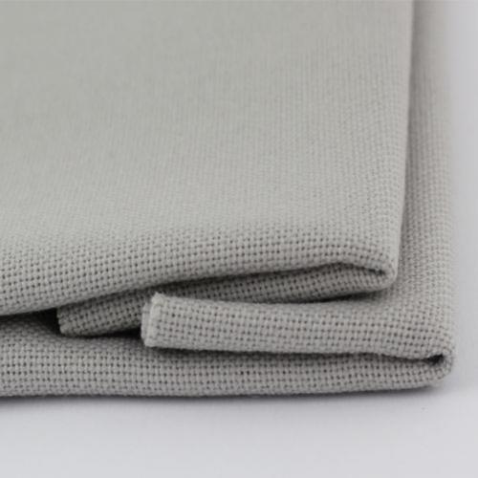
Словникова робота
Прочитай слова, правильно став наголос.
ткане
поволі
зацвіте
заряхтять
барвистим
покрутнеться
пране
колоски
навпрошки
полотняне
василечки
застрибає
Полотно – тканина з льону, на якій вишивали рушники.
Навпрошки – навпростець, по прямій лінії, найкоротшим шляхом.
Заряхтять – замерехтять, яскраво виділятимуться дрібними плямами на певному фоні.

Slide 10
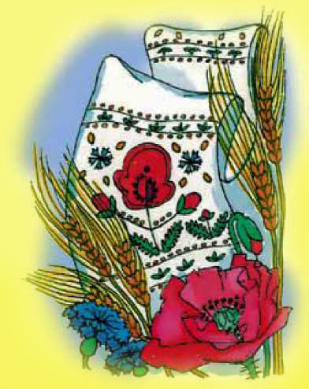
Тамари Коломієць «Біле поле полотняне…»
Біле поле полотняне, рівно ткане, чисто пране. А по ньому голка ходить, за собою нитку водить. Покрутнеться так і сяк — зацвіте червоний мак. Зазирне і там і тут — василечки зацвітуть.
Застрибає навпрошки — зажовтіють колоски.
А як пройдеться поволі — заряхтять листочки в полі. Біле поле полотняне рушником барвистим стане.
Про яке біле поле йдеться?
На якій тканині вишивали рушник? Як про це сказано в тексті? Прочитай.
Чи справді голка сама вишивала рушник?
А хто тоді так вправно вишивав рушник?
Які слова вживає поетеса в переносному значенні, аби ми уявили живі квіти, колоски, листочки? Прочитай.
На що перетвориться полотняне поле, коли майстриня закінчить роботу?
Підручник, сторінка
74

Slide 11
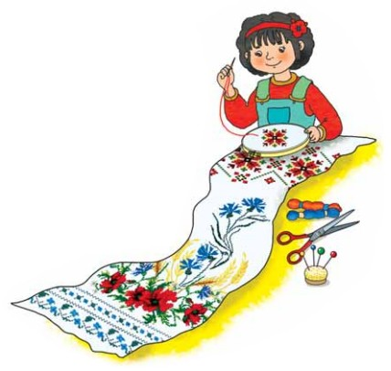
Робота за малюнком до вірша Тамари Коломієць
«Біле поле полотняне…».
Розглянь уважно малюнок до твору.
Що на ньому зображено?
Що вишиває дівчинка на рушнику?
Пригадай, чим є для українського народу маки, волошки, колоски пшениці.
Маки означають красу та молодість;
волошки говорять про скромність і ніжність;
колоски символізують родючість, багатство та достаток.
Підручник, сторінка
74

Slide 12
Пояснення домашнього завдання
Навчися виразно читати вірш, передаючи настрій твору.
За бажанням намалюй рушник, що виник у твоїй уяві під час читання вірша.

Slide 13
Рефлексія
Проаналізуй свою роботу на уроці
Мені все вдалося!
Було цікаво!
Треба ще подумати
Було важко

